Slide 1
Premiers secours
Réagir face à une brûlure

Slide 2
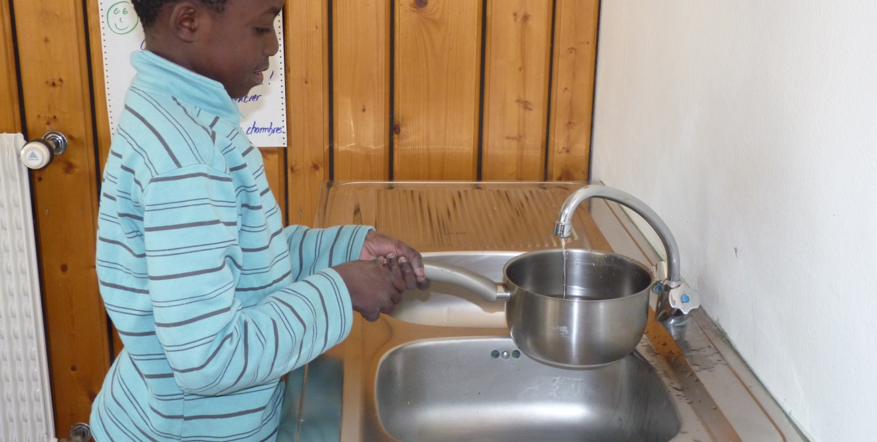
Situation initiale
Hamet décide de faire chauffer de l’eau pour manger ses pâtes.

Slide 3
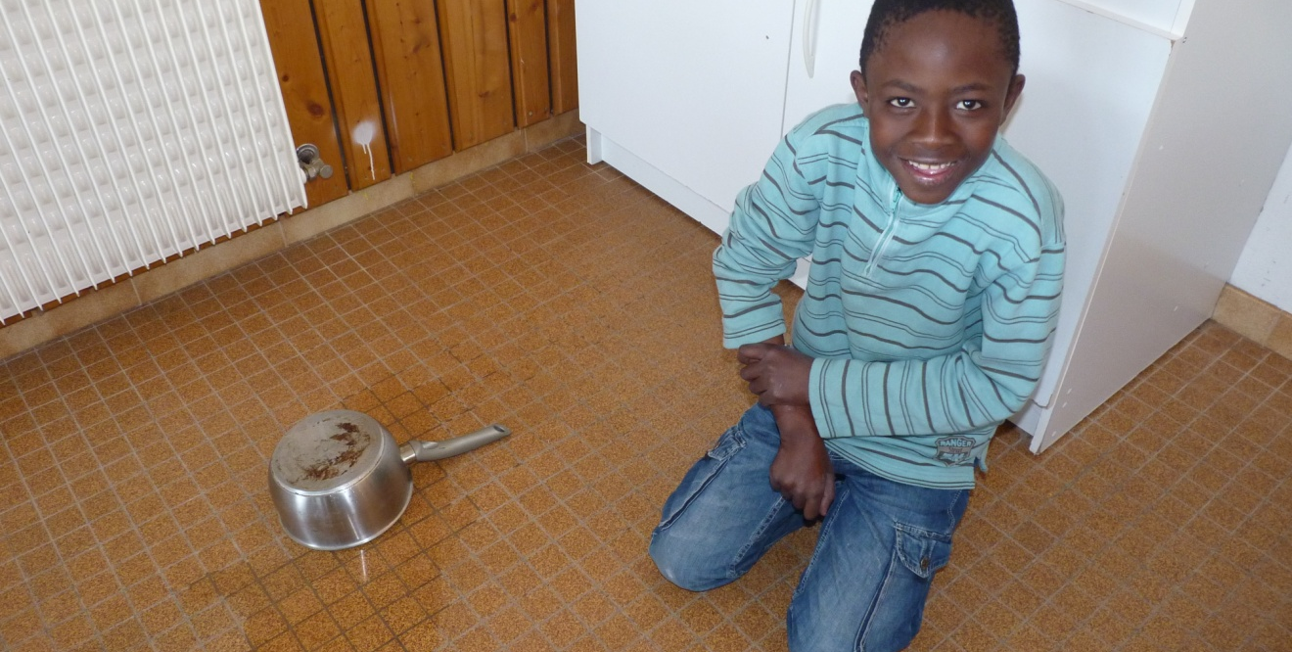
L’accident
Malheureusement, il renverse sa casserole d’eau bouillante sur son bras.

Slide 4
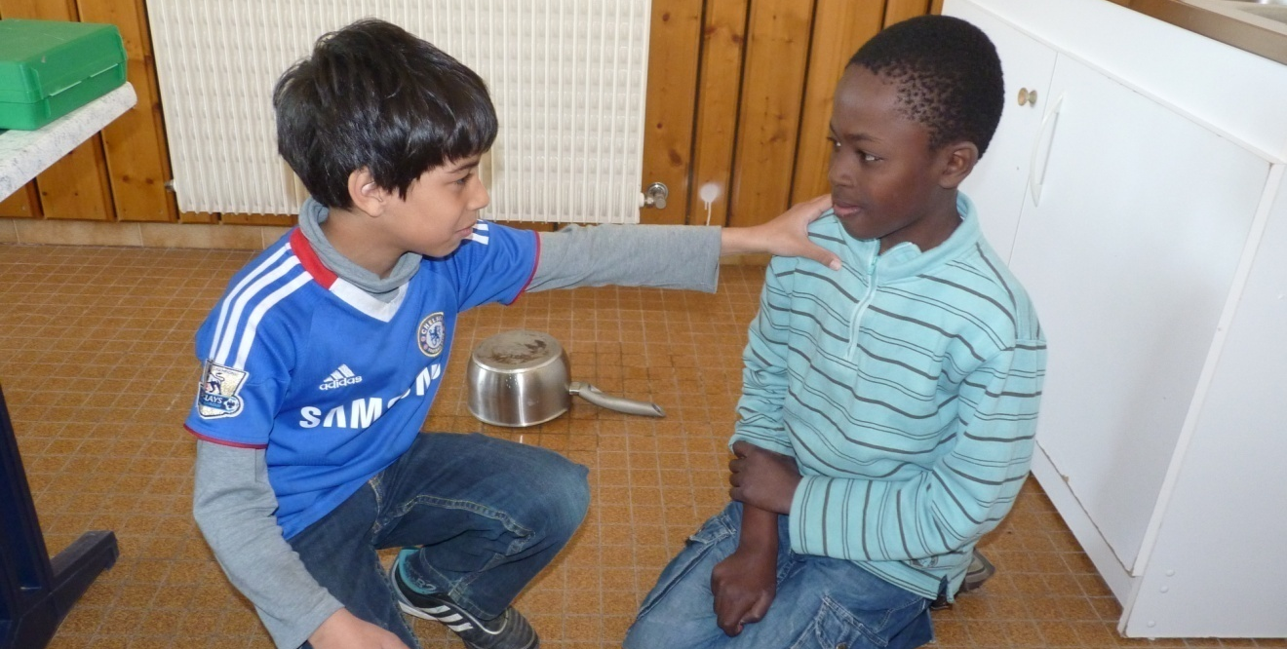
Rassurer la victime
Après un accident, les victimes sont souvent choquées ou paniquées, il faut d’abord leur parler pour les rassurer en leur disant calmement qu’on va les aider.

Slide 5
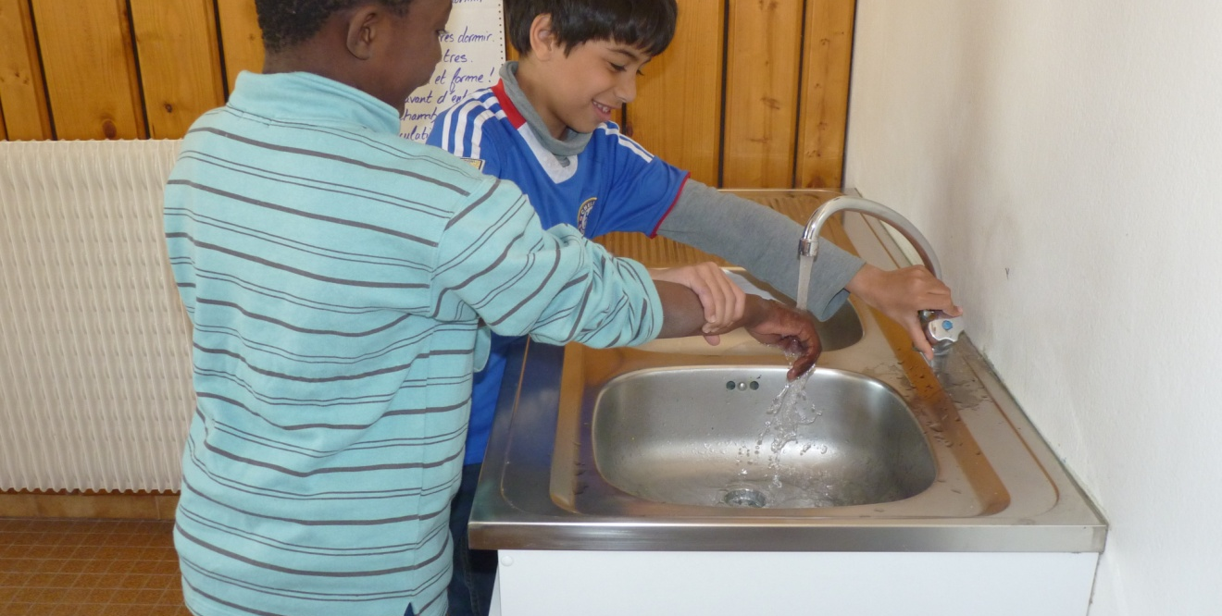
Soulager sous l’eau froide
Pour empêcher la douleur de la brûlure de se propager, il faut mettre la partie endolorie sous l’eau froide pendant 5 à 10 minutes.
Si la brûlure est vraiment très grande, il faut mettre la personne sous la douche (toujours avec de l’eau froide).

Slide 6
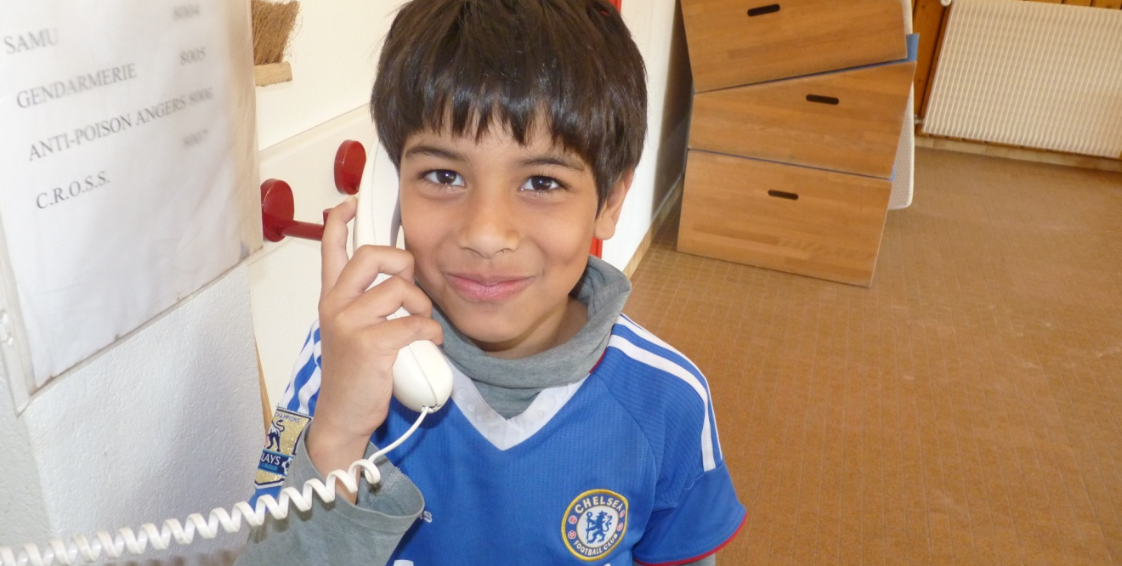
Composer le 15
Enfin, pendant que la victime est soulagée par l’eau froide, composez le 15 (SAMU) pour prévenir les secours et suivez les instructions qui vous seront données.

